Slide 1
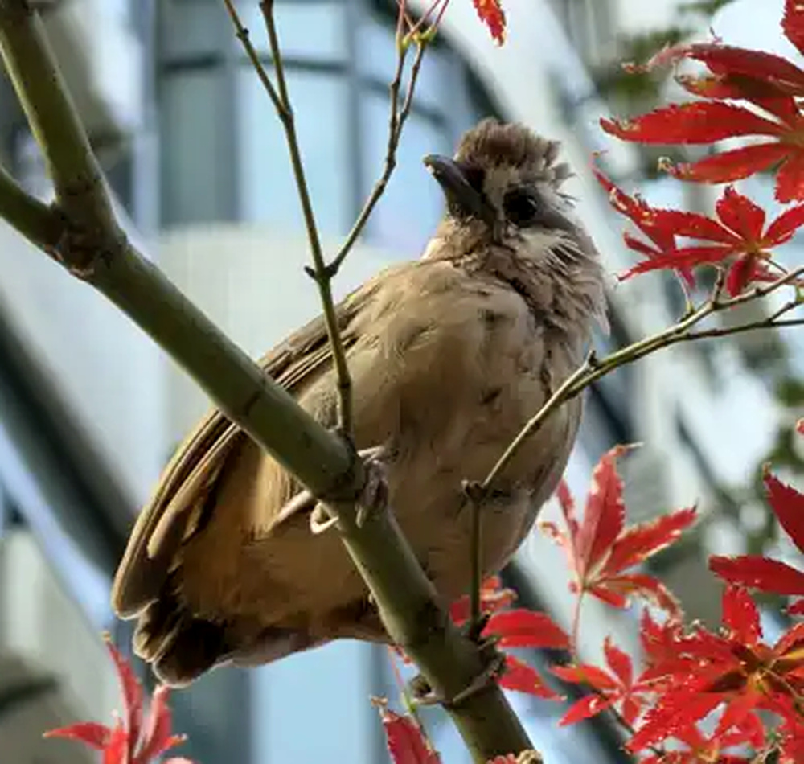
A FIELD NOTE / 01
秋栖
一帧秋色，三行短诗
RED MAPLE · A RESTING BIRD
AUTUMN / 2026
01

Slide 2
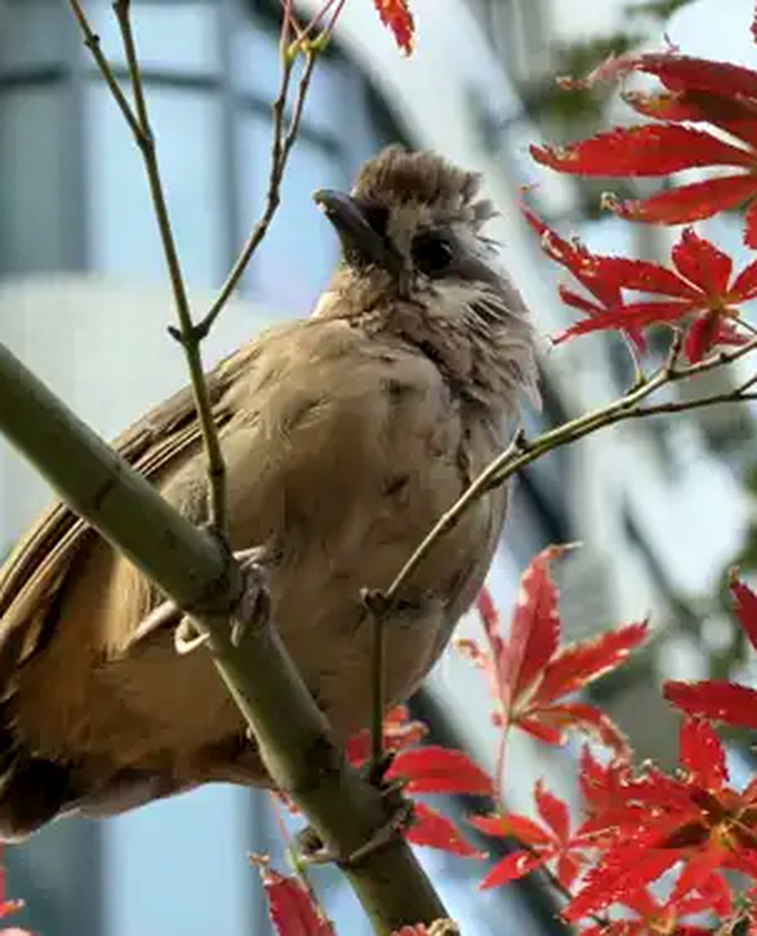
HAIKU / 05 · 07 · 05
秋栖
红叶染秋光，
小鸟独栖斜枝上。
风过不留声。
色 / 形 / 声
02

Slide 3
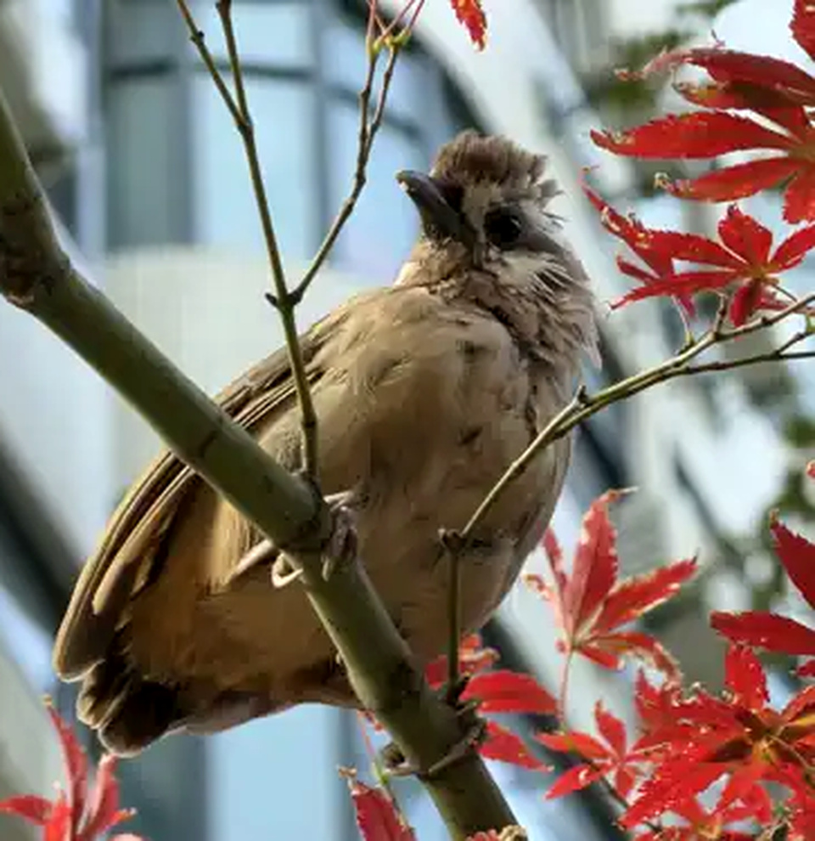
READING THE SILENCE / 03
一帧秋色，三重回响
01
色
红叶先映入眼帘，点亮秋的温度。
02
形
鸟儿停在斜枝，仿佛留住一瞬。
03
声
以“无声”收尾，把余韵交还给风。
秋，是一场轻声的停留。
03

